Slide 1
Презентация на тему : Дымковская игрушка
Работа: Ковтун Александры
Учитель: Косоголова Татьяна Николаевна
Предмет: МХК

Slide 2
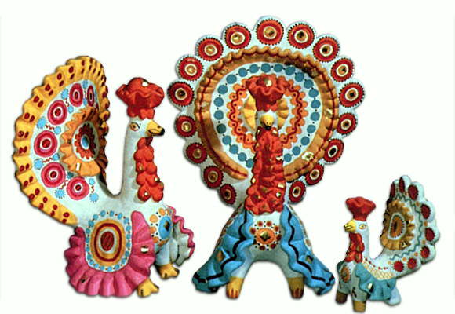
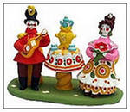
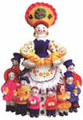
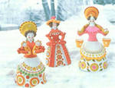
Ды́мковская игрушка, вя́тская игрушка, ки́ровская игрушка — один из русских народных глиняных художественных промыслов. Возник в заречной слободе Дымково близ г. Вятка (ныне на территории г. Кирова).

Slide 3
История промысла
Дымковская игрушка — один из самых старинных промыслов России, существует на Вятской земле более четырёхсот лет. Возникновение игрушки связывают с весенним праздником Свистунья, к которому женское население слободы Дымково лепило глиняные свистульки в виде коней, баранов, козлов, уточек. Позднее, когда праздник потерял своё значение, промысел не только сохранился, но и получил дальнейшее развитие.
Возрождение промысла произошло в советское время в 30-е года XX века и связано с именем А. И. Деньшина, который сумел уговорить потомственных мастериц А. Мезрину, Е. Пенкину, Е. Кошкину не бросать ремесло и организовать артель "Вятская игрушка"
Позднее расширился круг тем за счёт внесения в игрушку новых бытовых и сказочных сюжетов. Было разработано большое количество орнаментов и цветовых сочетаний.

Slide 4
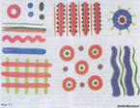
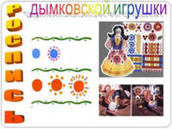
Элементы росписи
Элементы росписи дымковской игрушки — это простейшие геометрические элементы: кружки, кольца, полоски, змейки. Их причудливые сочетания позволяют создавать очаровательные композиции росписи (рис. 11). Использование широкой гаммы, в которой много красного, жёлтого, синего, зелёного, алого, придаёт дымковской игрушке особую яркость и нарядность. Строго геометрический орнамент строится по разнообразным композиционным схемам: клетки, полоски, круги, точки наносятся в различных сочетаниях. Завершают украшение игрушки ромбики из потали или сусального золота, наклеенные поверх узора.

Slide 5
Значение дымковской игрушки
В 2010 году в центре Кирова установлена скульптурная группа «Семья», выполненная по всем канонам дымковской игрушки и представляющая собой группу из барыни с младенцем, мужичка с гармошкой, ребёнка со свистулькой, кошки и собаки[4].

Slide 6
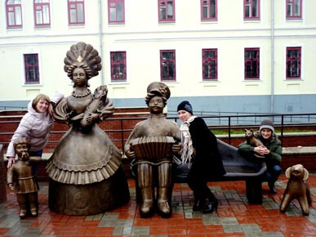
Скульптура «Семья»

Slide 12
Спасибо за внимание!!!!

